Slide 1
Pravopis – předložky s, z
Náplň výuky:
Pádové otázky
Předložka s, se
Předložka z, ze

Slide 2

Pádové otázky
pád – nominativ - kdo, co
pád – genitiv - koho, čeho
pád – dativ - komu, čemu
pád – akuzativ - koho, co
pád – vokativ - oslovujeme
pád – ablativ - o kom, o čem
pád – instrumentál - s kým, čím
Obr. 1

Slide 3

Předložka s, se
7. pád – s tebou
s radostí
s penězi
4. pád – v knižních výrazech:
být s to
kdo s koho
Obr. 2

Slide 4
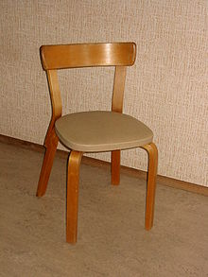
Předložka z, ze
2. pád
vstát ze židle
pocházet z Brna
spadnout ze stromu
zvýšit cenu z pěti korun na šest
Obr. 3

Slide 5
Kontrolní úkoly
Najdi chyby:
s vítězem, z vodou, z pole, se sta korun, z poloviny,
z kompotem, s máslem, z vodovodu, z mýdlem
Doplň správně:
- očí do očí, - penězi, kdo - koho, spadnout -e stromu, zvýšit cenu - pěti korun na deset, - tebou

Slide 6
Kontrolní úkoly
Najdi chyby – řešení:
s vítězem, s vodou, z pole, ze sta korun, z poloviny,
s kompotem, s máslem, z vodovodu, s mýdlem
Doplň správně – řešení:
z očí do očí, s penězi, kdo s koho, spadnout ze stromu, zvýšit cenu z pěti korun na deset, s tebou

